Slide 1
ChaRLeS: evoluzione e stato dell’arte di uno strumento di comunicazione
Edoardo Bontà
Università degli Studi di Urbino Carlo Bo
edoardo.bonta@uniurb.it

Slide 2
La nascita di ChaRLeS
ChaRLeS, ovvero Chat Room Learning System, è una applicazione web real-time di chat testuale che ricrea virtualmente un’aula di lezione.
L'ideazione e realizzazione (2015-2016) derivarono dalla volontà di creare una alternativa più solida alla chat nativa di Moodle.
… il plugin ufficiale di attività Chat di Moodle, già poco usabile allora, è stato poi deprecato (da ver.4.4) e rimosso definitivamente dall’insieme dei plugin distribuiti con la piattaforma (da ver.4.6 rilasciata a dicembre 2024).
L’obiettivo era quello di creare uno strumento leggero ma efficace, basato su tecnologie moderne (HTML5, WebSocket, …) e usando un modello di comunicazione multicanale.

Slide 3
Peculiarità di ChaRLeS
Provider basato su standard LTI, Learning Tool Interoperability, per compatibilità con Moodle e altri consumer.
Caratteristiche distintive fra le chat testuali:
gestione della comunicazione a più canali;
selezione, per ordine di coerenza, degli interventi dei partecipanti e pubblicazione sul canale principale (lezione);
produzione, in tempo reale, di un documento testuale ben strutturato (traccia o chatlog).

Slide 4
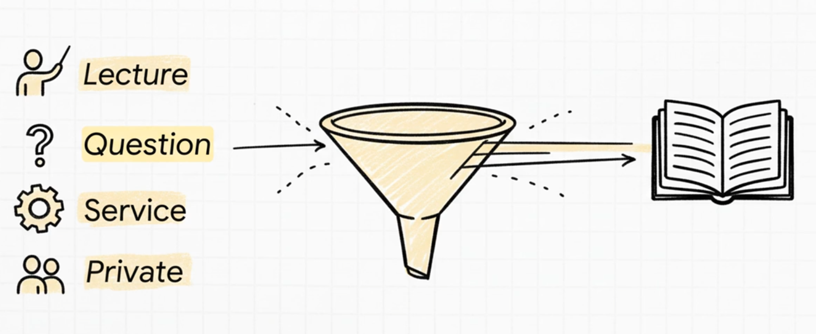
Il modello di comunicazione multicanale
Canali e ruoli
Lecture: docente, [● recorded] contenuto principale della lezione.
Question: studente, [● recorded] domande e interventi, approvati e pubblicati dal docente.
Service: chiunque, per comunicazioni non inerenti la lezione.
Private: chiunque, verso una o più persone selezionate.

Slide 5
Il documento prodotto … filtrato e «distillato»
Chatlog
Programming Languages - 10 CFU
Last session start time: 01/09/2025 09:15:00 [server local time]
<Question from Steve Smith>
What does OOP mean?
<John Doe>
It stands for "Object-Oriented Programming"
<Question from Steve Smith>
Two terms that I often hear are "business logic" and "presentation logic"
<John Doe>
Business logic is the domain logic, that's the part of a program encoding the real-world
business rules.
John Doe, docente, da PC
Steve Smith, studente, da smartphone

Slide 6
Vantaggi aggiuntivi della chat testuale
Grazie al focus sul testo e sul log strutturato, ChaRLeS offre diversi punti di forza rispetto alle soluzioni di videoconferenza:
Basso utilizzo di banda: il testo riduce drasticamente la larghezza di banda necessaria, rendendo ChaRLeS utilizzabile anche su reti lente o congestionate.
Archiviazione e consultazione semplice: i testi delle sessioni sincrone sono prodotti ed archiviati in tempo reale in formato HTML e facilmente reperibili dalla piattaforma LMS.
Accessibilità: ChaRLeS si interfaccia in modo trasparente con la maggior parte dei dispositivi di input/output (es. screen reader, input vocale), garantendo una buona accessibilità.

Slide 7
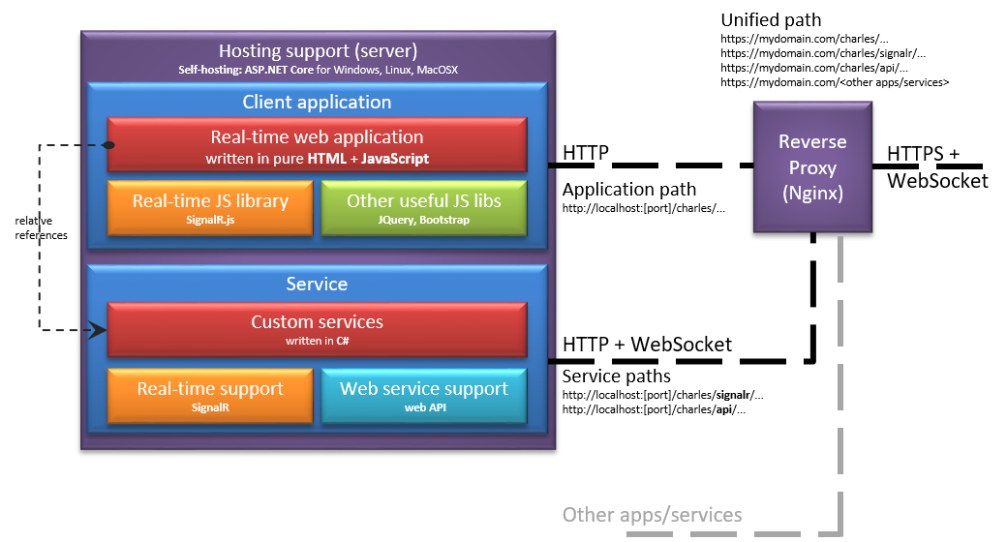
Architettura ed evoluzione tecnologica
Architettura: modular monolith, real-time web API, comunicazione bidirezionale HTTPS. Evoluzione: non scalabile → scalabilità orizzontale, sfruttando anche attuale struttura di accesso/storage key-value based.
Backend (Service): in C# con libreria SignalR lato server e tecnologie .NET Evoluzione: DNX → Core → .NET Standard 2.0.
Frontend (Client application): HTML + JS con libreria SignalR lato client. Evoluzione: «vanilla» JS → framework (es. React), possibilmente con generazione rapida interfaccia web via vibe coding.
Notes:
MVPVM (Model View Presenter ViewModel)

Slide 8

Le chat testuali si estingueranno?
Moodle ha da poco rimosso l’attività Chat dai «core-plugins» ufficiali;
la maggior parte delle interazioni sincrone viene svolta ora con strumenti di videoconferenza, quasi nessuno usa più chat testuali...
… eppure …
strumenti «debolmente» sincroni, prevalentemente testuali, sono ancora molto diffusi (forum integrati o esterni, messaggistica istantanea come WhatsApp, Telegram);
quasi tutti gli strumenti di videoconferenza integrano anche una chat testuale, spesso usata come canale di servizio o come canale per domande/interventi;
l’intelligenza artificiale, principalmente LLM, trasforma in testo anche i canali audio dei software di videoconferenza per traduzioni linguistiche (con successiva anti-trasformazione simultanea in audio) e per la sintesi dei contenuti.
Notes:
Le breakout room, invece, possono essere viste come il canale privato di ChaRLeS

Slide 9
Il potere del testo e il modello di ChaRLeS
Il testo è l’infrastruttura, spesso invisibile, di molte applicazioni moderne. In quelle basate sulla intelligenza artificiale, inoltre:
il testo, da mezzo di trasporto (XML, JSON, …), diventa il fine della elaborazione stessa;
il livello semantico acquisisce un ruolo centrale, passando da una rigida codifica simbolica alla diretta comprensione e manipolazione del significato da parte della IA.
Il modello di comunicazione di ChaRLeS genera per ogni sessione un contenuto testuale ben strutturato e privo di rumore (o «distillato»), ottimale per la consultazione umana, ma anche per la raccolta di informazioni per la IA.
Le informazioni testuali raccolte da ChaRLeS, nella sua integrazione LTI con Moodle, sono organizzate gerarchicamente per lezioni, insegnamenti e corsi di laurea → possibile uso di HiRAG (Hierachical Retrieval-Augmented Generation).

Slide 10
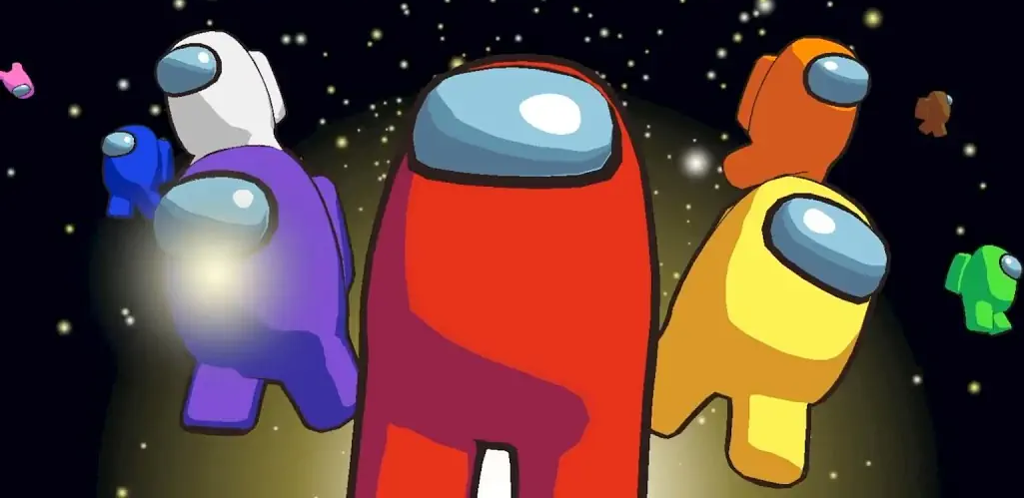
L’IA come partecipante in chat
Come docente o assistente virtuale di ChaRLeS per:
rispondere a domande in modalità sincrona ed asincrona, attingendo alla base di conoscenza già accumulata;
fungere da moderatore sincrono tra partecipanti umani.
Ma anche come studente, senza rivelare la propria identità digitale per:
esprimenti cognitivi, come il test di Turing, con oltre due partecipanti;
giochi didattici in stile Among Us.

Slide 11
Conclusioni
ChaRLeS può essere impiegato per interazioni «debolmente sincrone» collocandosi tra forum e chat, ottimizzando la persistenza dei messaggi.
Il modello comunicativo e l’architettura di ChaRLeS lo rendono un potenziale sistema di trasporto in backend per lo smistamento e lo streaming tra partecipanti remoti, anche integrato con strumenti più evoluti.
Grazie per la cortese attenzione!

